Slide 1

ASP.NET MVC
Azad OKUŞLUK

Slide 2
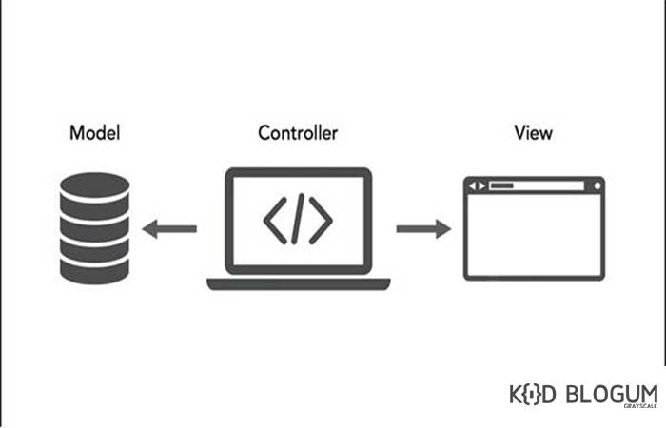
MVC Nedir?
MVC, uygulama geliştirmede (özellikle web uygulaması geliştirmede) önemli yere sahip mimari desenlerden biridir.
Günümüzde MVC denince akla Microsoft’un geliştirdiği ASP.NET MVC Framework gelmektedir, oysa 1979 yılından beri (Microsoft 1975 yılında kurulmuştur) yazılım dünyasında yer almaktadır.
MVC, Model , View , Controller kelimelerinin baş harflerinden oluşur ve her kelime MVC’nin farklı bir katmanını ifade eder.

Slide 3
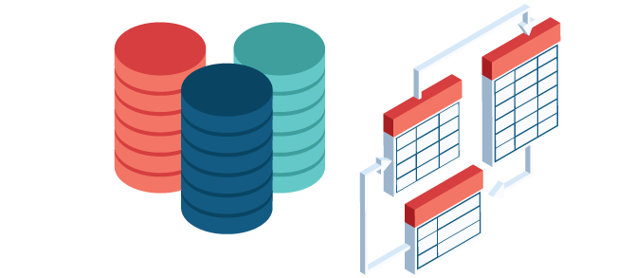
Model Nedir ?
Model, MVC’de projenin iş mantığının (business logic) oluşturulduğu bölümdür.
İş mantığıyla beraber doğrulama (validation) ve veri erişim (data access) işlemleri de bu bölümde gerçekleştirilmektedir.
Model tek katmandan oluşabileceği gibi kendi içinde birden fazla katmandan da oluşabilir.
İç yapılandırma projenin büyüklüğü ile yazılım geliştiricinin planlamasına kalmış bir durumdur.
Eğer proje büyük çaplı ise modeli birden çok katmana ayırmak projenin yönetimi açısından faydalı olacaktır.

Slide 4
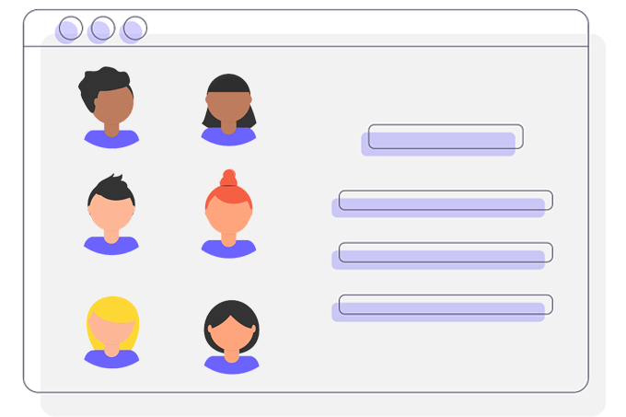
View Nedir
View, MVC’de projenin arayüzlerinin oluşturulduğu bölümdür.
Bu bölümde projenin kullanıcılara sunulacak olan HTML dosyaları yer almaktadır. Projenin geliştirildiği yazılım dillerine göre dosya uzantıları da değişebilmektedir.
ASP.NET platformunda sayfa uzantısı .cshtml dir.
Eğer bir web projesi geliştiriyorsanız, projenin View’larının yer aldığı klasörlerinin hiyerarşisi, ilerleyen dönemlerde karmaşıklığa sebep olmaması için dikkatli yapılmalıdır.
Kimi yazılım geliştiriciler web projelerinde HTML dosyaları ile Javascript, CSS ve resim dosyalarını aynı klasör içinde barındırmaktadır. Ufak bir ayrıntı gibi görünse de projenin ilerleyen dönemlerinde ciddi problemler oluşturmaktadır.
View’ın bir görevi de, kullanıcılardan alınan istekleri controller’a iletmektir.

Slide 5
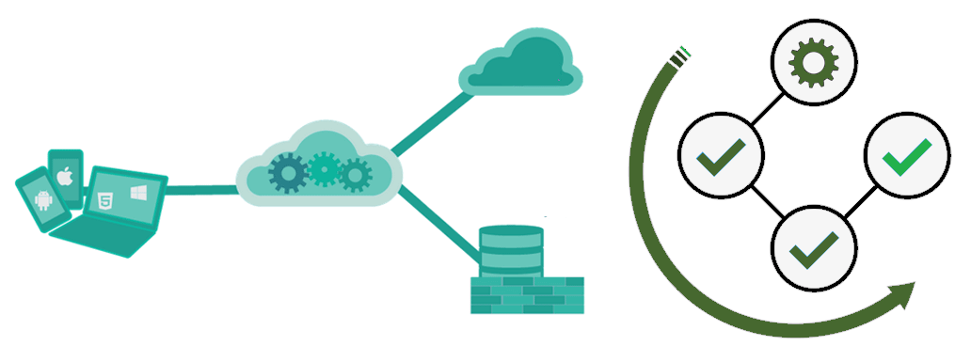
Controller Nedir?
Controller, MVC’de projenin iç süreçlerini kontrol eden bölümdür.
Bu bölümde View ile Model arasındaki bağlantı kurulur.
Kullanıcılardan gelen istekler (request) Controller’larda değerlendirilir, isteğin detayına göre hangi işlemlerin yapılacağı ve kullanıcıya hangi View’ın döneceği (response) belirtilir.

Slide 6
MVC Life Cycle
HTTP Request: Sizin her MVC uygulamasını görüntülemek istemeniz bir request(istek) tir. Bu isteğiniz HTTP üzerinden IIS tarafından alınır. Her yaptığınız istek Server tarafından bir yanıtla son bulması gerekir.
Routing: Routing, istemci’nin uygulamaya yaptığı isteği uygun Controller ve Action’a yönlendiren yapıdır. İstemci, isteği uygulamanın belli bir adresine gönderir, routing mekanizması sayesinde ilgili adres için en uygun Controller ve içerisindeki Action tespit edilir ve çalıştırılır.
Controller: RouteTable’dan gelen route bilgisine göre Controller hangi Action’ı çalıştıracaksa o View çalıştırılır. Controller tarafından geriye ViewResult döndürülür.
ViewResult: ViewResult, View’i render etmek için aktif View Engine’i çağırır.
ViewEngine : Bir CSHTML dosyayı oluşturduğunuzda içerisindeki script ve markuplar, Razor View Engine tarafından bazı ASP.NET API’lerini sayfalarınızı HTML’e çevirmek için kullanır.
View: View Engine tarafından oluşturulan html sayfasıdır.
Response: HTTP üzerinden kullanıcıya oluşturlan View gösterilir.

Slide 7
View Engine
View’lerinizi HTML çıktısı olarak render etmek için kullanılan bir mekanizma/teknoloji’dir. Şu an da MVC’de kullanabileceğiniz View Engine’lar:
Web Forms
Razor
Spark
NHaml
NDjango

Slide 8
Razor View Engine
Razor söz dizimi, programcının bir HTML yapı akışını kullanabilmesine olanak tanıyan ve C# tabanlı bir şablon etiketleme söz dizimidir.
MVC3 ile birlikte Razor çıkana kadar MVC 1 ve 2′de default olarak kullanılan Web Forms View Engine’di. Çünkü bu engine, ASPX/ASCX/MASTER dosyalarını ve Web Forms’daki sözdizimi kullanır.
Çalışmasında herhangi bir sorun yoktu fakat yazımı, kullanımı ve bakımı uğraştırıcı ve zahmetliydi.
Razor’la artık çok güçlü bir View Engine ortaya çıktı.

Slide 9
Razor View Engine Özellikleri
Kısa/Özlü, Anlamlı ve Akıcı – Razor karakter sayısını ve tıklayacağınız tuş sayısını en aza indirir ve kodun akışını akıcı yapar, hızlandırır. Bir çok template söz diziliminin aksine, HTML’iniz içerisinde server blogunu ayrıca belirtmenize gerek yoktur.
Öğrenmesi Kolay – Min kod gereksinime sahip olduğu için öğrenmesi son derece kolaydır. Sahip olduğunuz dili ve HTML bilginizi kullanırsınız.
Yeni Bir Dil Değildir – Yeni bir dili öğrenmeyi zorunlu kılmanın yerine var olan C#/VB dillerinindeki becelerinizi kullanmasını sağlar.
Herhangi Bir Text Editor İle Çalışır – Razor herhangi bir özel araç(tool)a ihtiyaç duymaz. Herhangi bir text editoru kullanabilirsiniz. Notepad bile olabilir.
Intellisense –Visual Studio 2010 dan itibaren tamamen Razor’u destekleyen bir text editore sahip.
Test Edilebilir – Yeni View Engine uyarlaması Test Uniteleri aracılığıyla test edilmesini destekler.

Slide 10
Avantajları
MVC ile istemci’nin isteğine karşılık üretilen çıktı üzerinde çok büyük kontrol imkanı vardır. Bu sayede her alanına müdahale edebildiğimiz ve isteğe en uygun çıktının üretilebilmesi sağlanmıştır.
MVC ile tekrar kullanılabilir (reusable) kod üretmek mümkündür. MVC’nin katmanları birbirinden ayrıldığı için her bir katmanın başka projelerde kullanılabilmesi sağlanmıştır.
MVC ile istemci’nin istek göndereceği adresler üzerinde çok büyük kontrol imkanı vardır. Bu sayede adresin içerik ile tam bir ilişki içerisinde olması sağlanmıştır. Arama motorları için adres-içerik ilişkisi önemli olduğu için uygulamanın bulunabilirliğine katkısı yüksektir.
MVC ile test edilebilir uygulamalar geliştirme çok kolaylaşmıştır. Katmanların birbirinden ayrı olması ve test yapmayı kolaylaştırıcı mimarisi sayesinde test edilebilir uygulama geliştirilebilmesi sağlanmıştır.
Uygulama güvenliği konusunda büyük artıları vardır. Dışarıdan ulaşan herkese View kısmı gösterilir.
Büyük projelerde, projenin denetimini ve yönetimini kolaylaştırır.

Slide 11
Dezvantajları
Dezavantaj olarak sayılabilecek bazı özellikler, event kullanmaması, temel html-js bilgisi gerektirmesi, ViewStage ve PostBack işlemlerinin olmaması gibi özellikler sayılabilir. Tabi bu sizin neyi neyle karşılaştırdığınıza göre de değişkenlik gösterebilir.

Slide 12
Teşekkürler
Örnek Uygulama
https://github.com/azadokusluk/HavaDurumu

